Slide 1
微處理機設計
開發板教學

Slide 2
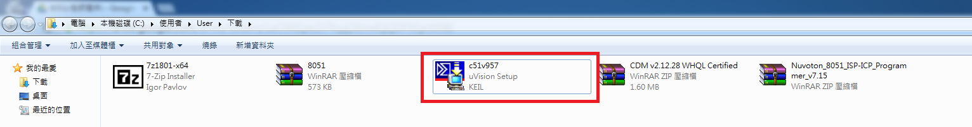
keil c install
1.keil c download
2.執行c51v957.exe
(圖一)

Slide 3
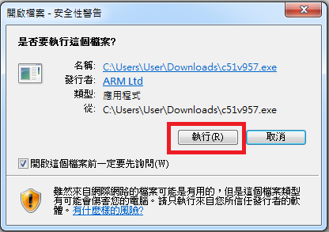
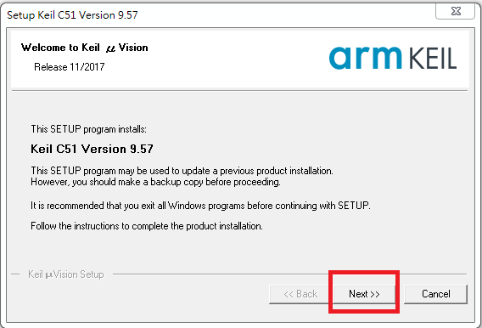
keil c install
(圖二)
(圖三)

Slide 4
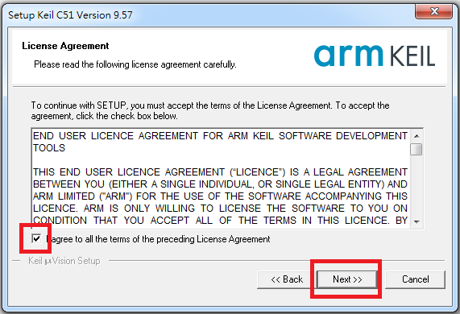
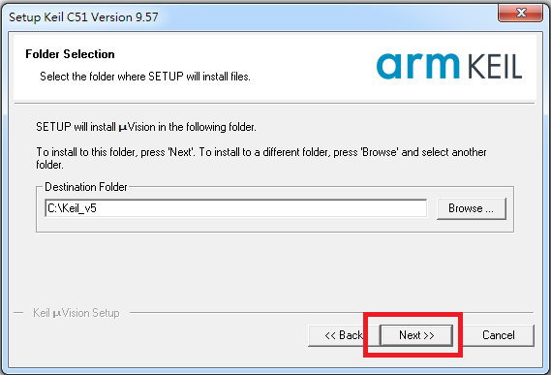
keil c install
(圖四)
(圖五)

Slide 5
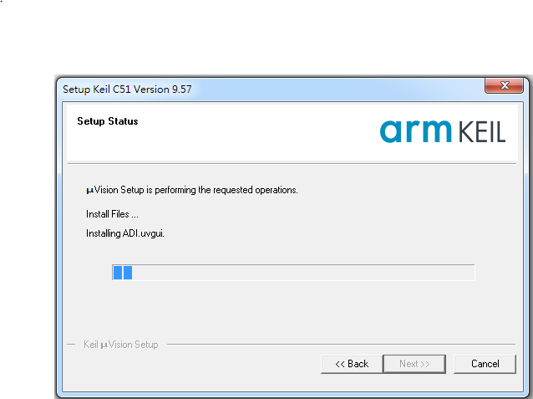
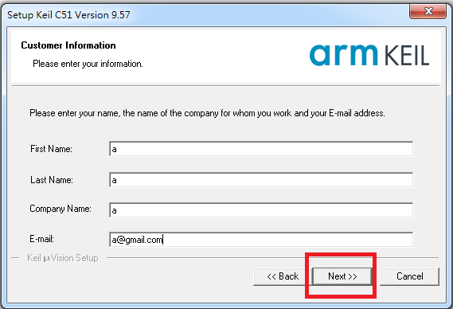
keil c install
(圖六)
(圖七)

Slide 6
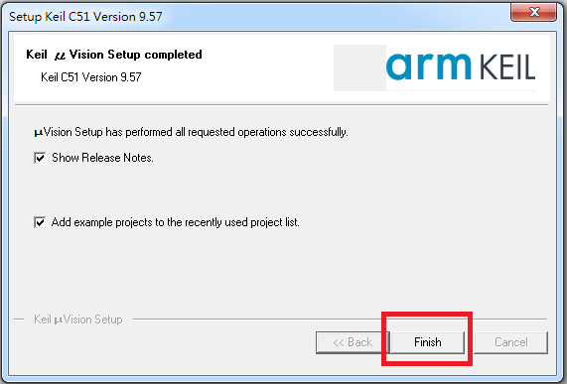
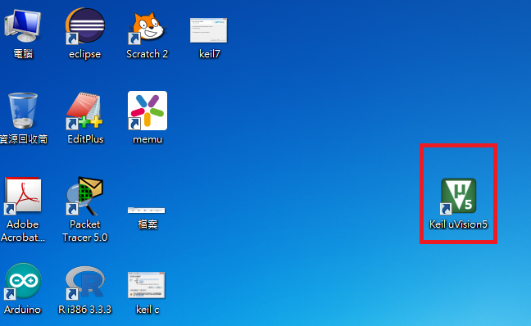
keil c install
(圖八)
(圖九)

Slide 7
USB介面教學
(3)檔案下載:FT232R USB UART
(4)檔案下載:燒入軟體
(5)解壓縮檔案

Slide 8
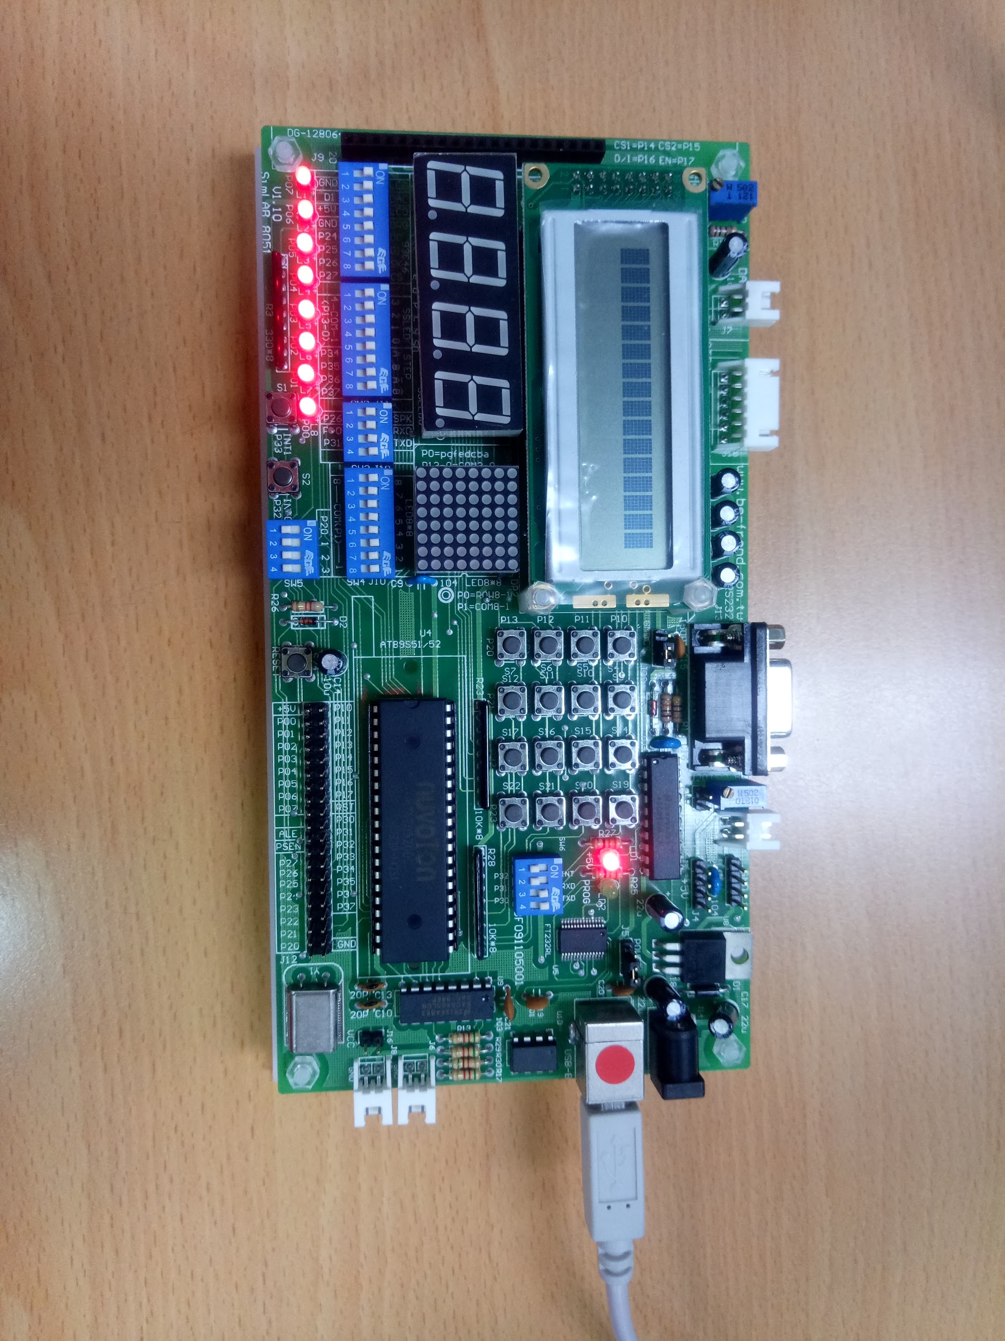
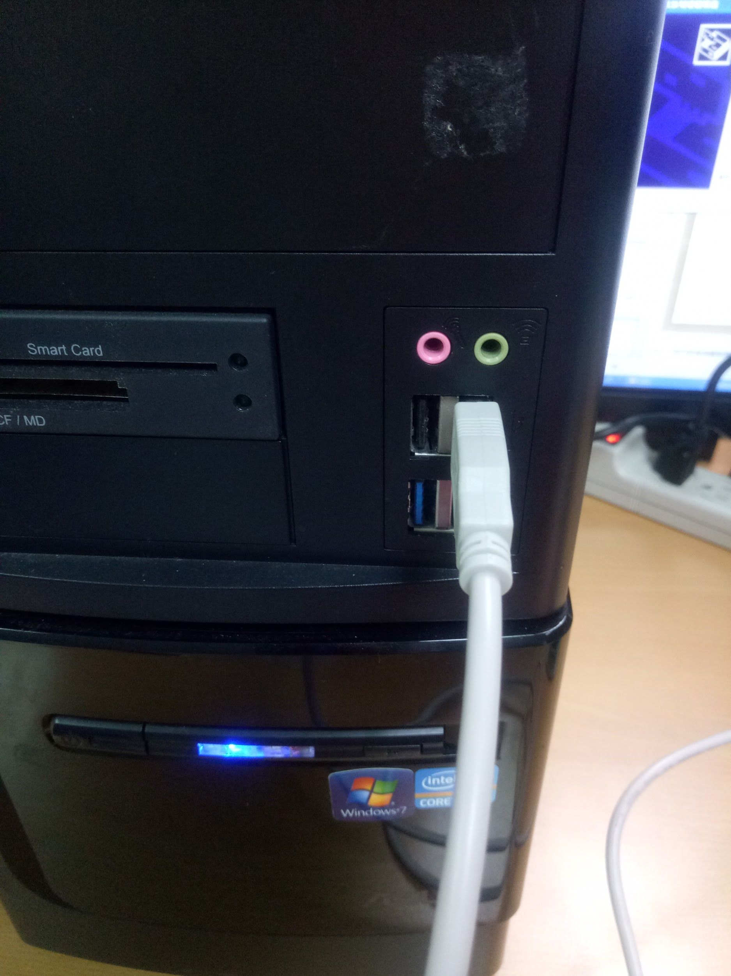
USB介面教學
(6)將USB線插入，連接開發板及主機
(圖十)
(圖十一)

Slide 9
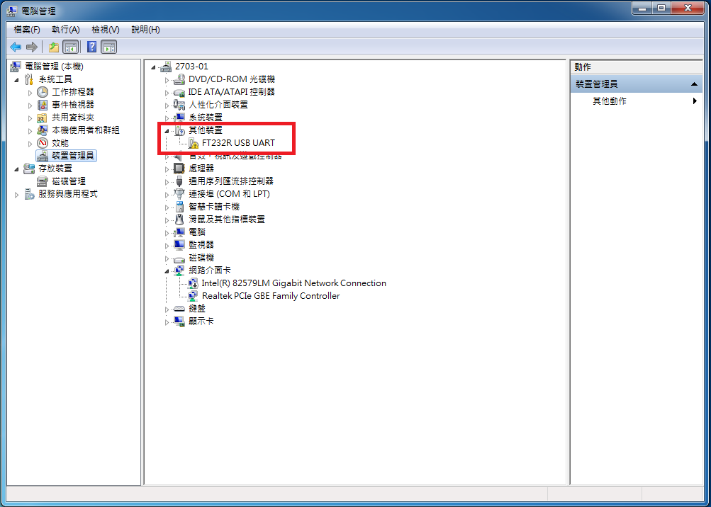
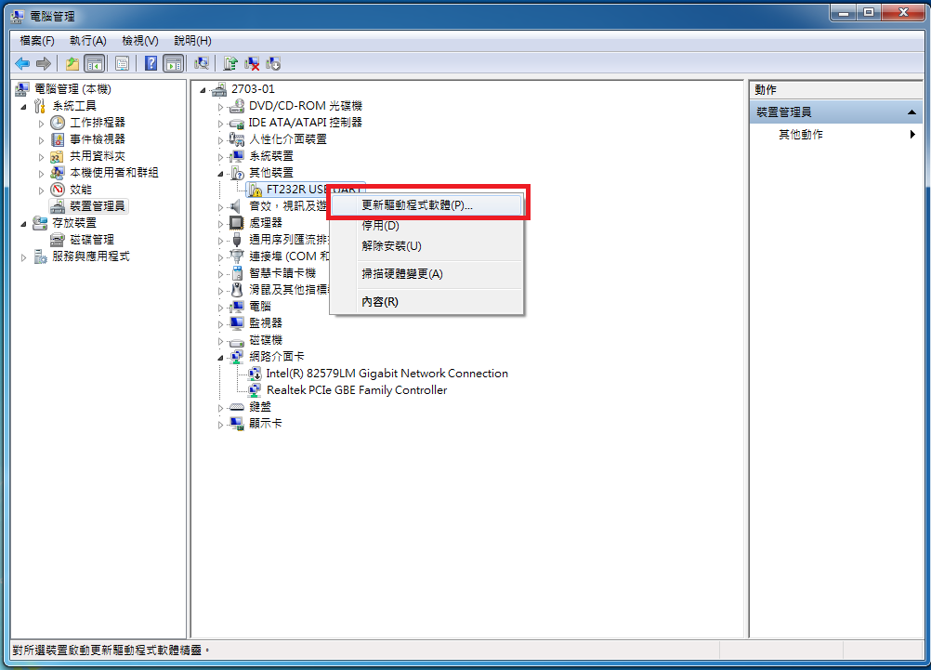
USB介面教學
(7)進入裝置管理員安裝驅動程式
(圖十二)
(圖十三)

Slide 10
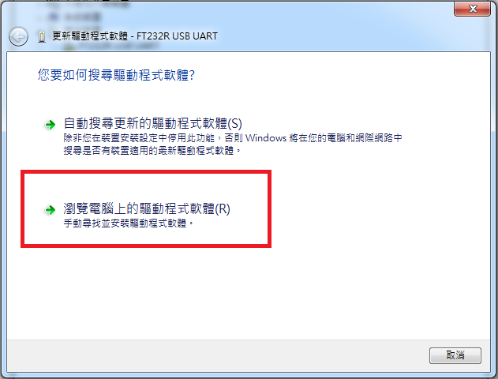
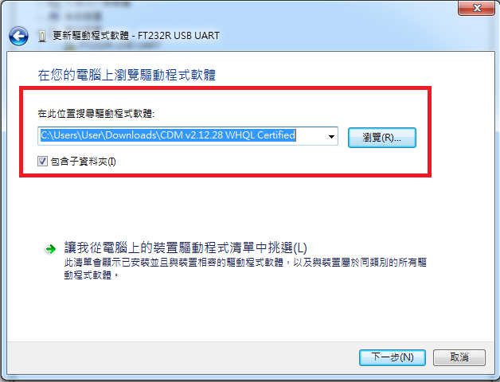
USB介面教學
瀏覽剛剛下載檔案(CDM v2.12.28 WHQL Certified)路徑
(圖十四)
(圖十五)

Slide 11
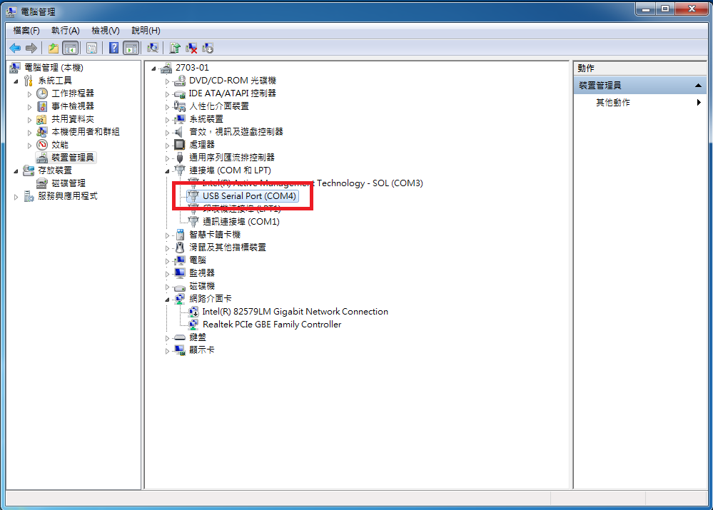
USB介面教學
(8)開啟電腦管理(我的電腦->右鍵->管理->裝置管理員)，查看USB Serial Port是COM幾，並記下
(圖十六)

Slide 12
USB介面教學
(9)開啟剛剛下載的燒入軟體(Nuvoton_8051_ISP-ICP_Programmer_v7.15)
(10)進入資料夾Application Program
(11)安裝Setup, ISP-ICP Utility, v7.15軟體

Slide 13
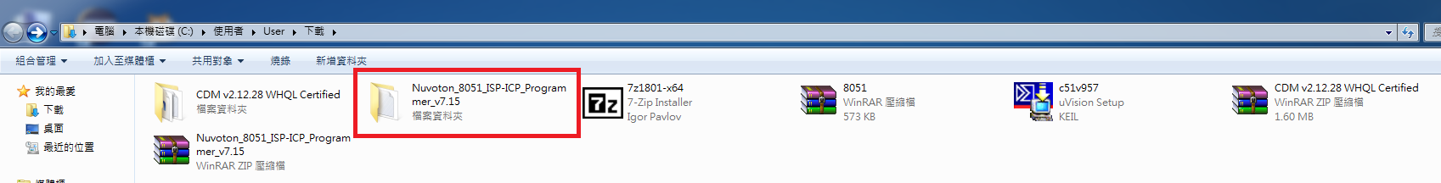
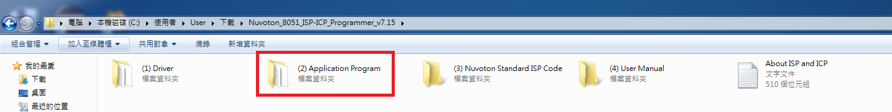
USB介面教學
(圖十七)
(圖十八)

Slide 14
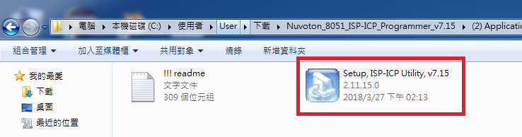
USB介面教學
(圖十九)

Slide 15
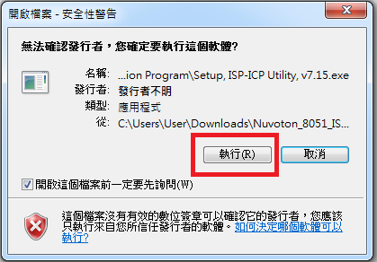
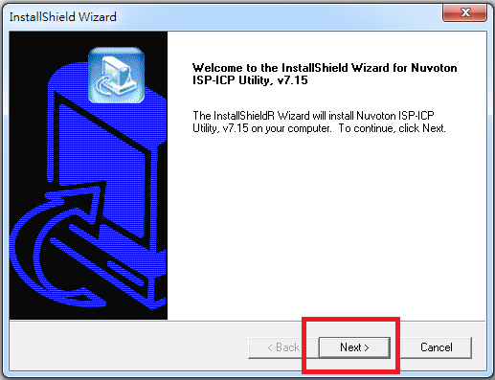
USB介面教學
(圖二十)
(圖二十一)

Slide 16
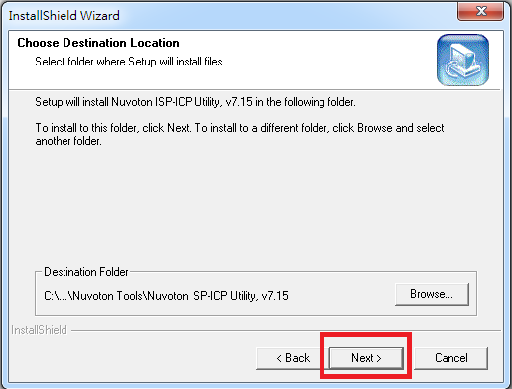
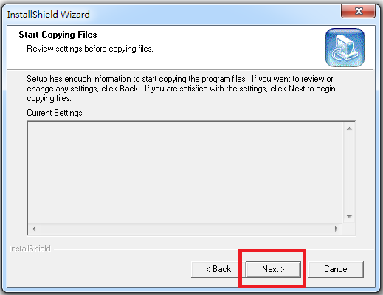
USB介面教學
(圖二十二)
(圖二十三)

Slide 17
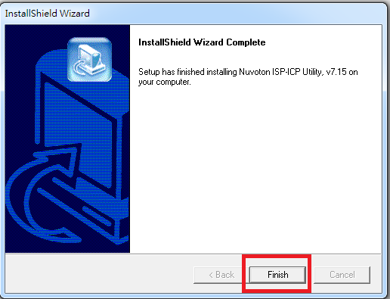
USB介面教學
(圖二十四)

Slide 18
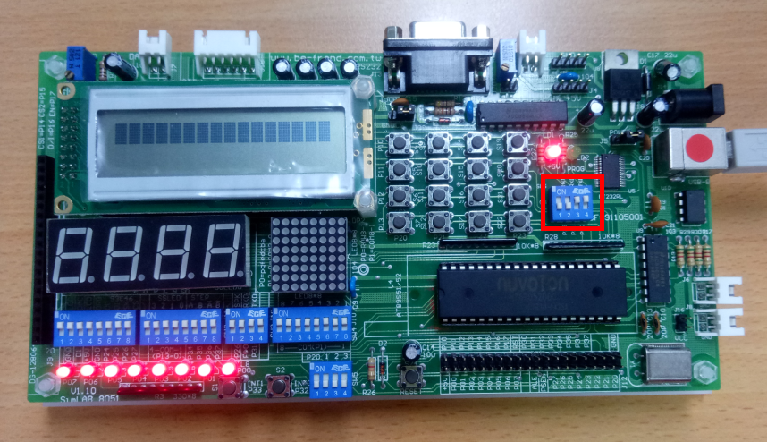
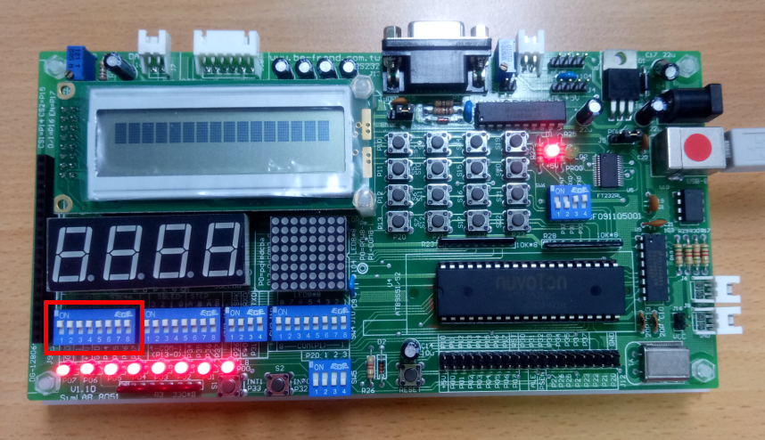
USB介面教學
(12)開發版設定
3、4向上開啟
GND向上開啟
(圖二十五)
(圖二十六)

Slide 19
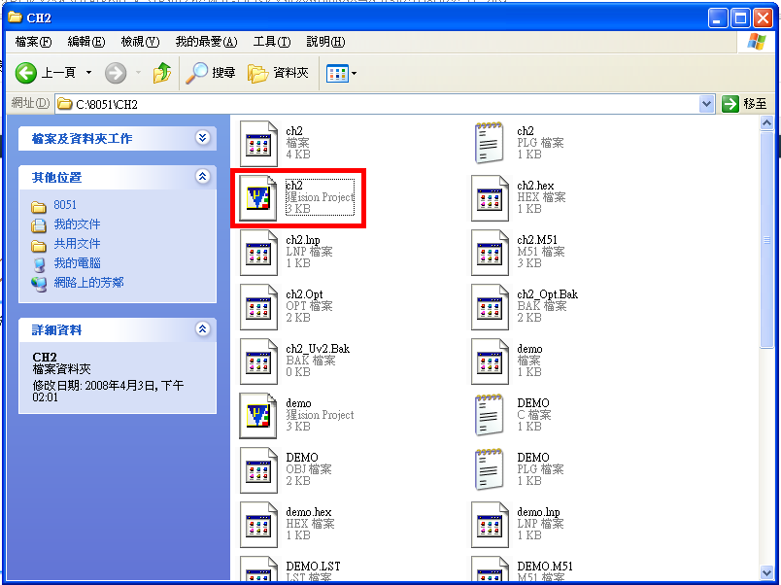
USB介面教學
(13)開啟範例檔（ch2）並更改〈路徑:C:\8051\CH2〉
(圖二十七)

Slide 20
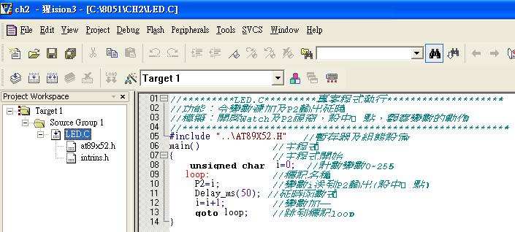
USB介面教學
(14)更改LED.C程式將P2改成P0
(圖二十八)

Slide 21
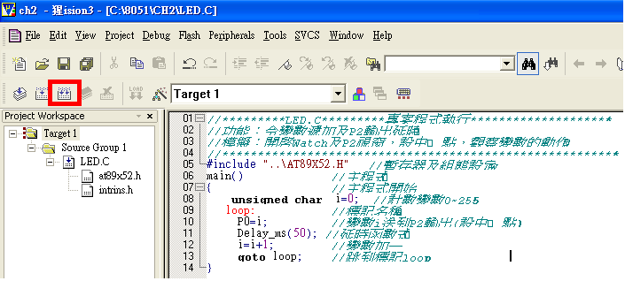
USB介面教學
(15)編譯並產生新的HEX檔
(圖二十九)

Slide 22
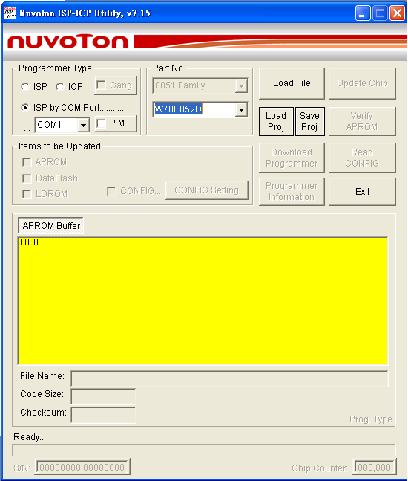
USB介面教學
(16)開啟軟體〈開始->所有程式->Nuvoton Tools->Nuvoton ISP-ICP Utility, v7.15->Nuvoton ISP-ICP Utility〉
(圖三十)

Slide 23
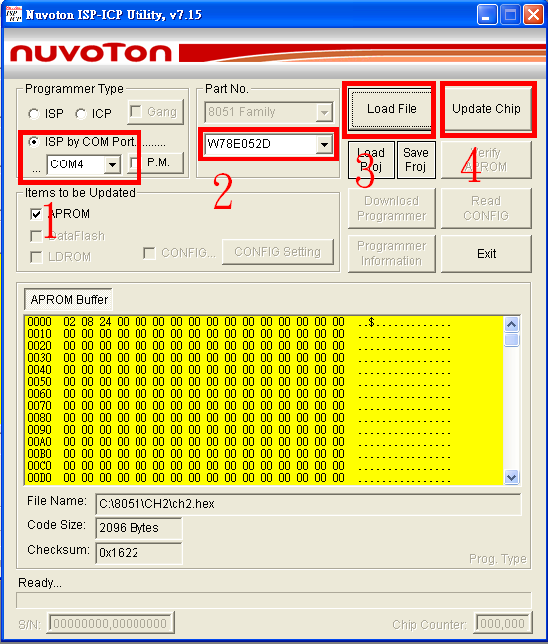
USB介面教學
(17)選擇COM Port
(18)選擇晶片型號W78E052D
(19)Load File HEX檔〈路徑:C:\8051\CH2\ch2.hex〉
(20)Update Chip
(圖三十一)

Slide 24
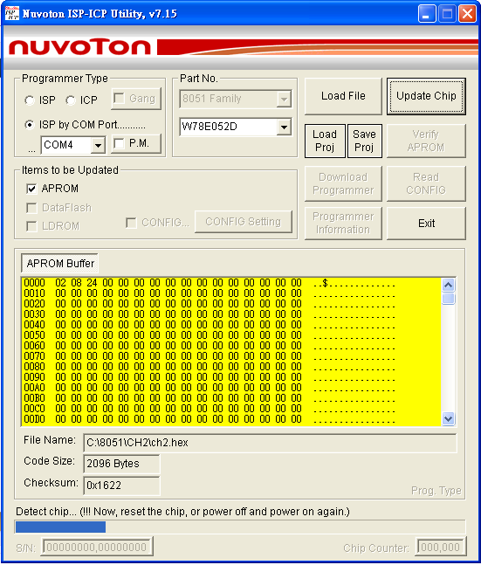

USB介面教學
(21)出現此畫面後按下RESET按鈕，即可燒入成功
RESET按鈕
(圖三十二)
(圖三十三)

Slide 25
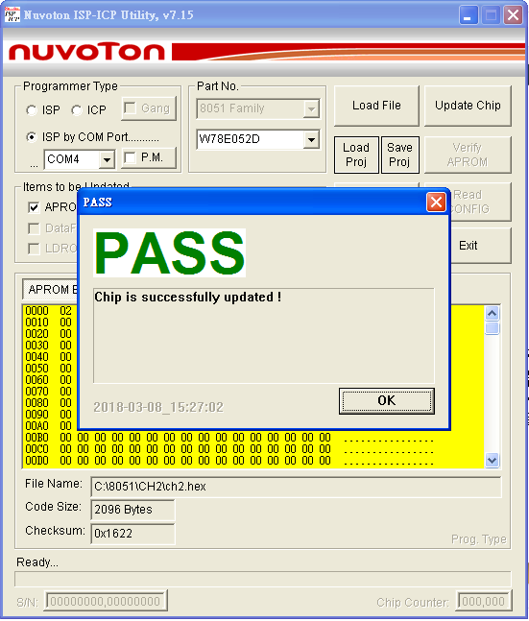
USB介面教學
(22)燒入成功，再按一次RESET按鈕 ，即可看
到跑馬燈展示
(圖三十四)

